Slide 1

P R O T O C O L O D E
A T E N C I Ó N
Á R E A L A B O R A L

Slide 2

O B J E T I V O
El presente protocolo contiene los lineamientos que deben seguir los estudiantes para la adecuada atención a los usuarios, en las distintas sedes satélites donde hace presencia la Universidad Militar Nueva Granada, para optimizar el servicio prestado desde la fuente.
Igualmente se unifican los criterios del área laboral que deben tenerse en cuenta durante la práctica del consultorio Jurídico, con el ánimo de que exista una articulación entre la teoría y la práctica desarrollada por los estudiantes, de tal forma que sirva además como herramienta de evaluación..

Slide 3
A . P R E - T U R N O
En el momento anterior a la consulta el estudiante debe tener en cuenta los siguientes aspectos:
Identificar el satélite, la fecha y la hora en el que está inscrito para hacer turno
Imprimir el formato F1
Llevar el Carne para identificarse como miembro de la UMNG
Alistar libreta y esfero para anotar los hechos de la consulta
Establecer si se cumplen los requisitos para la aceptación de las consultas que pretendan tramitarse a través del Consultorio Jurídico:
Que sean asuntos autorizados expresamente por la ley, como de competencia del Consultorio Jurídico.
Que el usuario consultante tenga disponible la documentación que en cada caso exija el Consultorio.
Que se demuestre que el usuario no cuenta con recursos económicos para contratar abogado de confianza.

Slide 4

L A E N T R E V I S T A
Cuando el estudiante inicie la entrevista debe identificar el problema jurídico sobre el que gira la consulta, de tal forma que pueda realizar las preguntas que sirvan de fundamento para construir la respuesta para el consultante, que bien puede ser una asesoría, un concepto, una liquidación laboral, un derecho de petición, una tutela, una demanda, una contestación de demanda, un oficio, etc…
El desarrollo de la entrevista permitirá dilucidar qué elementos probatorios requiere para el desarrollo del caso que sean necesarios y pertinentes y que deben ser solicitados al usuario o a otras personas naturales o jurídicas, a fin de poder dar respuesta de forma i.dónea a lo peticionado por el usuario.
Por otra parte, durante la entrevista el practicante se dará cuenta si el Consultorio Jurídico tiene competencia para actuar, sea en razón de la cuantía, del factor territorial o de la naturaleza del asunto, por lo que si no se tiene competencia deberá manifestarlo así al usuario, explicándole que se le brindará la asesoría que requiera, pero no podrá actuar en el caso concreto. Lo anterior entendiendo que los estudiantes invierten tiempo valioso en la atención de los usuarios y además están en etapa de formación por lo que el ejercicio realizado para la resolución del caso hace que se cumpla con este imperativo.

Slide 5
MATERIA DE CONSULTA
Es de vital importancia que una vez identificado el asunto a tratar o la materia de la consulta, el estudiante observe los siguientes criterios: (Ver anexo 1)
Liquidación de acreencias laborales
Fecha de ingreso
Fecha de retiro
Tipo de contrato
Remuneración (en dinero y en especie – si la hay)
Jornada de trabajo
Labor desempeñada
Salarios insolutos
Pagos realizados por el empleador
Afiliación a la seguridad social
Motivo del retiro
Copia del reglamento interno de trabajo
Se encuentra en estado de embarazo (si es mujer)
Tiene alguna condición especial de salud
Si es un trabajador por días (días laborados por semana)
Es una situación de acoso laboral
Es un despido indirecto
Seguridad Social (Pensiones)
Régimen al cual se encuentra cotizando
Tiempo de cotización
¿Es Afiliado?
Es Pensionado
Existió algún traslado de régimen
¿Es una pensión de sobrevivientes?
Beneficiarios
¿Es una Pensión de Vejez?
Es una pensión de Invalidez
Es una indemnización sustitutiva o una devolución de
saldos
Requiere actualización de historia laboral
¿Existe una resolución de reconocimiento de pensión?
Seguridad Social (Salud)
¿Pertenece al régimen contributivo o subsidiado?
A qué entidad se encuentra realizando
aportes
Es cotizante?
Es beneficiario
Tiene tratamientos o cirugías pendientes
¿Le negaron la atención en salud?
No le cotizan a la seguridad social
No le han cumplido lo ordenado en la tutela
Requiere copia de la historia clínica
Seguridad Social (Riesgos laborales)
Se encuentra laborando actualmente
El accidente se reportó en debida forma a la ARL
¿La decisión de la Junta Regional fue
apelada?
¿Le pagaron la incapacidad?
¿Le suministraron la atención asistencial?
Le suministraban los Elementos de protección
personal
¿Es una enfermedad laboral?

Slide 6

C . P R E - S I S T E M A
.
Una vez el estudiante llena el F1 completamente y termina su turno, debe iniciar la resolución del caso a fin de poderlo subir al sistema; antes de ello sin embargo, deberá en caso de duda, consultar con los docentes del área de laboral a fin de recibir orientación respecto de las inquietudes que se le puedan presentar, eso sí teniendo en cuenta que los docentes no le resolverán la consulta sino que lo orientaran respecto de la solución que él mismo dio incluyendo lo referente a la investigación previa y a los fundamentos de derecho que consideró son aplicables al caso concreto..

Slide 7
D . S I S T E M A
La consulta que previamente aprobó el estudiante coordinador desde el punto de vista formal es subida al sistema para que sea evaluada por el docente asesor que por reparto le correspondió la consulta o proceso.
El estudiante deberá estar atento ya que es posible que el docente requiera explicación de la consulta, o para que corrija o complete. Así, el estudiante tendrá la oportunidad de resolver adecuadamente la consulta antes de ser evaluado.
Es posible que el docente asesor asigne la nota directamente pues considera que está conforme al derecho o que definitivamente el estudiante a pesar de los varios llamados nunca corrigió o completó lo indicado.
En el caso de las liquidaciones laborales al estudiante le corresponde imprimir la liquidación corregida en el formato que tiene la universidad para entrega al consultante, a fin de que el docente tutor la pueda firmar.Después de la calificación el estudiante deberá dejar evidencia de que al consultante le fue entregado el producto de la consulta, subiendo las respectivas copias con el recibido o copia de la certificación de correo donde se constata la entrega.

Slide 8

B . E L T U R N O
Corresponde al momento, hora y lugar en que el estudiante debe atender a los usuarios de la sede satélite. El practicante debe observar en términos generales las siguientes directrices:
Debe presentarse puntual al sitio de práctica y vestido adecuadamente
.
El estudiante coordinador junto con el docente tutor hacen filtro para la recepción de las consultas y transfieren al practicante la consulta de laboral que debe atender.
Al recibir al usuario, el practicante debe presentarse de manera respetuosa y deberá preguntarle los datos necesarios que pide el formato F1.
Debe escuchar de manera atenta lo que le diga el consultante, a fin de que consigne en el formato F1 los hechos jurídicamente relevantes en orden cronológico.
Una vez consigna los hechos e identifica el problema jurídico a resolver, solicita al usuario que le firme el Formato F1 a fin de que, con ello el consultante manifieste la aceptación de lo allí contenido.

Slide 9
E L P R O C E S O L A B O R A L
.
Dentro del desarrollo de la consulta realizada por el estudiante, teniendo en cuenta el tema y la información recaudada se debe identificar la naturaleza del asunto con el fin de establecer la potencial clase de proceso, esto con tres finalidades concretas:
2. Identificar la clase de procedimiento judicial con el fin de establecer las posibles etapas y los elementos necesarios para su desarrollo
3. Conocer según el tipo de proceso, si el estudiante tiene facultades para actuar como apoderado dentro del proceso o es un asunto fuera de sus facultades de postulación
1. Establecer la vía jurídica de acción más pertinente para el usuario

Slide 10
T É R M I N O S Y C O N C E P T O S
Después de determinar esta información y poder establecer el escenario jurídico procesal del caso, el estudiante debe conocer de forma general la estructura general dentro del proceso laboral, tomando como referencia los siguientes términos:
Jurisdicción: Facultad del estado para administrar justicia dentro del territorio nacional, delegado a las diferentes autoridades judiciales de acuerdo sus especialidades y distribución territorial.
Competencia: Capacidad de un funcionario judicial para conocer determinado asunto según la materia o temática del mismo; es la facultad para dirimir de manera exclusiva una controversia.
Proceso: Mecanismo o vehículo por medio del cual se ejecuta la acción judicial, por medio de una serie de etapas concatenadas con el fin de establecer un derecho u obligación con una providencia judicial.
Términos procesales: tiempo de acción por las partes dentro del proceso judicial para el ejercicio de sus derechos y facultades dentro de la actuación o etapa establecida; son perentorios es decir una vez vencidos no hay forma de revertir su preclusión.
Derecho de postulación: en virtud del artículo 229 de la Constitución Política de Colombia es el derecho de toda persona para acceder a la administración de justicia; el legislador designará en qué casos podrá hacerlo sin la representación de abogado.
.

Slide 11

C L A S E S D E P R O C E S O S
El estudiante debe estar en la capacidad de identificar la clase de proceso de acuerdo a la trazabilidad concreta del caso, los hechos, las calidades del usuario o el empleador del mismo, así como el tipo de eventuales pretensiones, según el siguiente análisis:
Procesos Especiales:
Proceso Ordinario:
Procesos que decidan o se relacionen con la calidad de fuero sindical
Proceso ejecutivo laboral
Proceso de suspensión, disolución, liquidación de sindicatos
Proceso arbitral
Proceso declaratorio de legalidad/ilegalidad de la suspensión colectiva de trabajo
Proceso Acoso Laboral
Única Instancia
Primera Instancia

Slide 12
L I M I T A C I O N E S Y O B S E R V A C I O N E S
Existen ciertos limites para el consultorio jurídico en la medida en que los estudiantes solo están facultados para representar a usuarios dentro de actuaciones donde la ley permita que el derecho de postulación se ejerza en causa propia, en este orden de ideas los estudiantes:
No pueden asumir procesos especiales
Dentro de los procesos ordinarios: No pueden asumir procesos de primera instancia y sólo pueden actuar en procesos de única instancia
Teniendo en cuenta lo anterior dentro del estudio preliminar del caso realizado por el estudiante se establecen las siguientes posibilidades:
SI LA NATURALEZA DEL ASUNTO O LA CUANTIA NO ESTÁ DENTRO DE SU FACULTAD DE
POSTULACIÓN; señalar esta situación al usuario previa consulta con el docente del consultorio, con el fin de que este contacte a un abogado con tarjeta profesional vigente que pueda llevar el proceso, se pueden recomendar opciones para personas con pocos recursos, como lo son la fundación pro bono de Colombia o los convenios de trabajo social entre fundaciones y firmas de abogados.
SI LA CUANTIA DEL PROCESO ES MENOR A 20 SMMLV, ES DECIR DE ÚNICA INSTANCIA; informar
al consultorio jurídico que tiene facultad de postulación para actuar dentro de proceso.

Slide 13
Como fruto de la consulta realizada por el estudiante se debe iniciar un proceso para solicitar la declaración de situaciones jurídicas que contengan un contenido económico inferior a 20 SMMLV, al igual que lo relacionado con acreencias laborales. Para esto se deben tener en cuenta los siguientes aspectos
Verificar si la persona tiene la liquidación laboral.
Si la tiene, debe revisarse si es de la fecha presente o si es necesario actualizarla.
Si no la tiene debe realizarse la liquidación año por año, donde aparecerán discriminadas las sumas pretendidas por el usuario y se entregará en el formato de la universidad con la aprobación del docente asesor.
01
Una vez se cuenta con la liquidación se le indica al usuario que, debe darnos poder para iniciar el proceso laboral, el cual será elaborado por el estudiante y entregado al consultante para que le haga la presentación personal, el cual además debe devolver al practicante.
02

Slide 14
03
Paralelamente a la entrega del poder, el estudiante debe realizar la demanda con el lleno de los requisitos del artículo 25 del código procesal del trabajo.
04
La demanda proyectada debe presentarse al docente asesor, de tal forma que este le imparta su visto bueno.
05
Posteriormente el estudiante debe solicitar la autorización que expide la Dirección del Consultorio, para que pueda actuar dentro del mismo una vez le reconozcan personería para ello.
El practicante estará obligado a actuar con diligencia profesional y estar informando al docente asesor para que pueda hacérsele el respectivo seguimiento, de tal forma que si sale admitida o rechazada el estudiante puede acercarse y solicitar las debidas correcciones en caso de duda.
06

Slide 15
De la misma manera el estudiante es responsable de recolectar los anexos del artículo 26 del Código de Procedimiento Laboral como parte de los documentos que debe recolectar por parte del usuario desde la proyección de la demanda.
07
Al ser un proceso de única instancia, este no se compone de las dos audiencias del artículo 77y 80 del CPL, por lo cual el estudiante debe estar en capacidad de asumir el ejercicio dentro de una audiencia concentrada, donde el demandado contestará en audiencia, por lo cual la facultad para corregir o reformar la demanda se debe instaurar en ese mismo momento oralmente en caso de ser necesario.
08

Slide 16
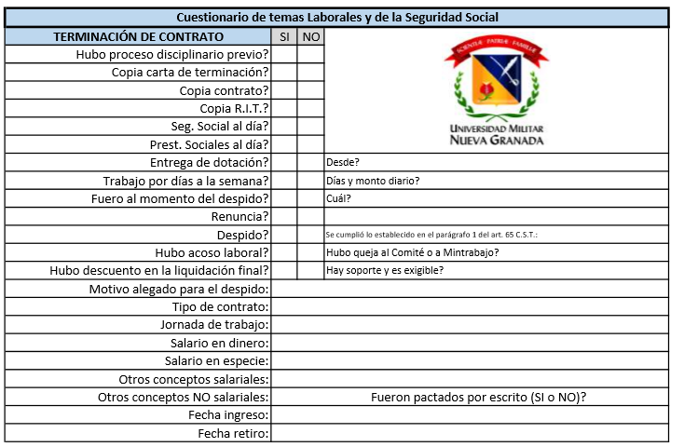
A N E X O 1
Chambers OTP
Defense
Within the ICC: ^{LRV - CLRs}
Victims Intermediaries Government officials Civil Society.
Outside the ICC:

Slide 17
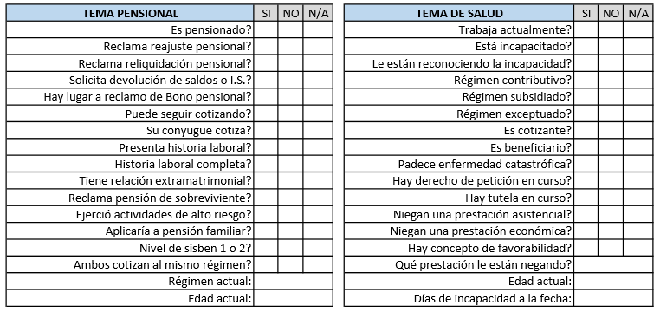

Slide 18
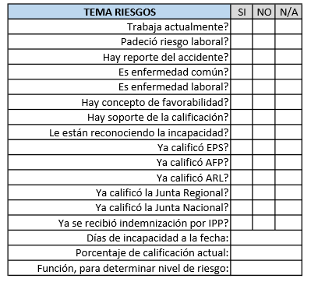

Slide 19
CONTÁCTENOS
HORARIO DE ATENCIÓN PARA CONSULTANTES EN LA SEDE PRINCIPAL:
DE LUNES A VIERNES DE 8 : 00 A. M. A 12 . 00 M. Y DE 1 : 00 P. M. A 5 . 00 P. M. TELÉFONO CONSULTORIO J URÍDICO 6 500 000 EXT. 1239
E- MAIL: CONSULTORIO. J URIDICO@ UNIMILITAR. EDU. CO
CONSULTORIO J URÍDICO RADIAL: CONSULTORIO RADIAL CJ R 2010 @ YAHOO. ES
J EFE DEL ÁREA LABORAL
ANA MERCEDES BOJ ACÁ RAMÍREZ

